Slide 1
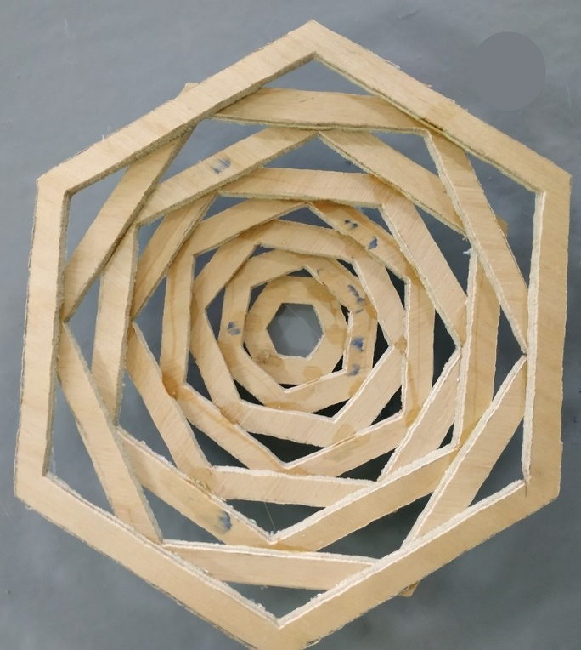
Урок трудового навчання
декоративна тарілка

Slide 2
Історія тарілки
Тарілка — посуд, з якого вживають першу і другу страву, з третьої страви — лише десерти. Переважно тарілка круглої форми. Тарілки також бувають для прикраси. Такі тарілки називаються декоративні тарілки. Матеріалом тарелі бувають різні. Матеріал часто відіграє велику роль, відповідно до призначення тарілки. Тарілка – цілком звичайний для сучасних людей вид столового посуду. Проте не всі відомо, що тарілка з’явилася значно пізніше за вилку і ніж. У VІІІ столітті в королівських дворах Європи їжа накладалася в заглиблення, вирізані в дубових столах; у XІІІ столітті аристократи клали їжу на круглі шматки хліба; і лише в XIV-XV століттях тарілки з олова і дерева вперше починають використовуватися у Франції. Перші тарілки мало чим нагадували сучасні тарілки, вони мали чотирикутну форму. Довгий час тарілка була ознакою розкоші , прикрасою княжих дворів. Саме тоді деякі тарілки та інший посуд почали створювати як витвори мистецтва. Наявність красивих декоративних тарілок, кухлів та інших дорогих речей свідчили про достаток господаря будинку. На теренах України декоративні тарілки навіть стали народною традицією. Сучасні майстри змагаються в оригінальності не лише малюнка, а й техніки оформлення настінних тарілок.

Slide 3
Обґрунтування вибору даного виробу
У магазинах продаються готові вироби з різних матеріалів : скла, пластику, дерева або лози.
Але декоративна тарілка, зроблена своїми руками, не тільки стане прикрасою вашого столу, а й продемонструє ваш творчий талант і фантазію.

Slide 4
Вимоги до виробу
- мати невелику кількість деталей;
-застосовувати недорогі конструкційні матеріали;
- бути надійним та довговічним;
- мати оригінальну конструкцію;
- бути безпечним;
- бути стильним;
- бути стійким.

Slide 5
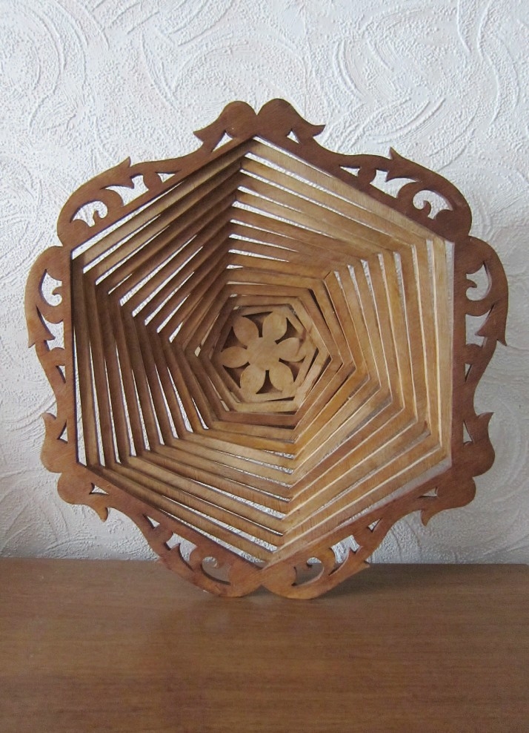
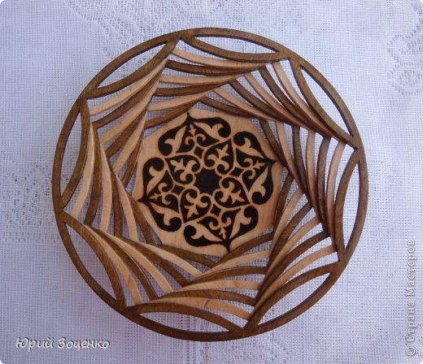
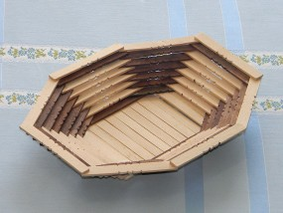
моделі – аналоги

Slide 6
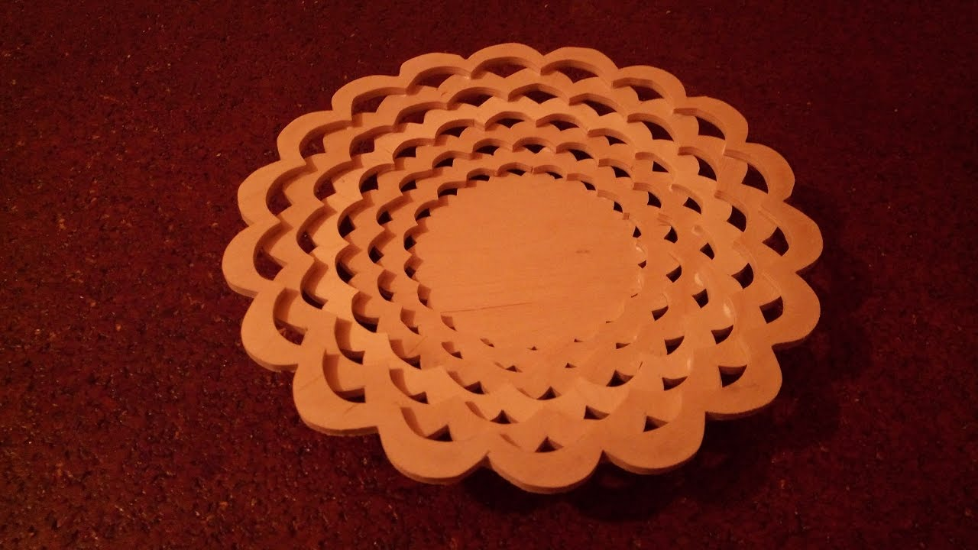
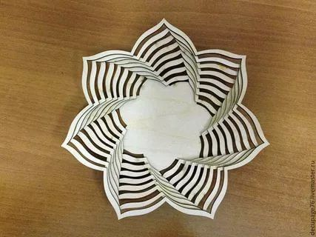
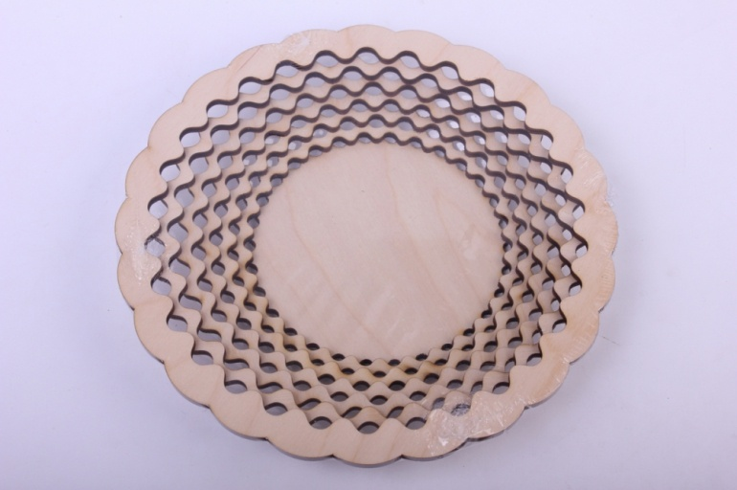
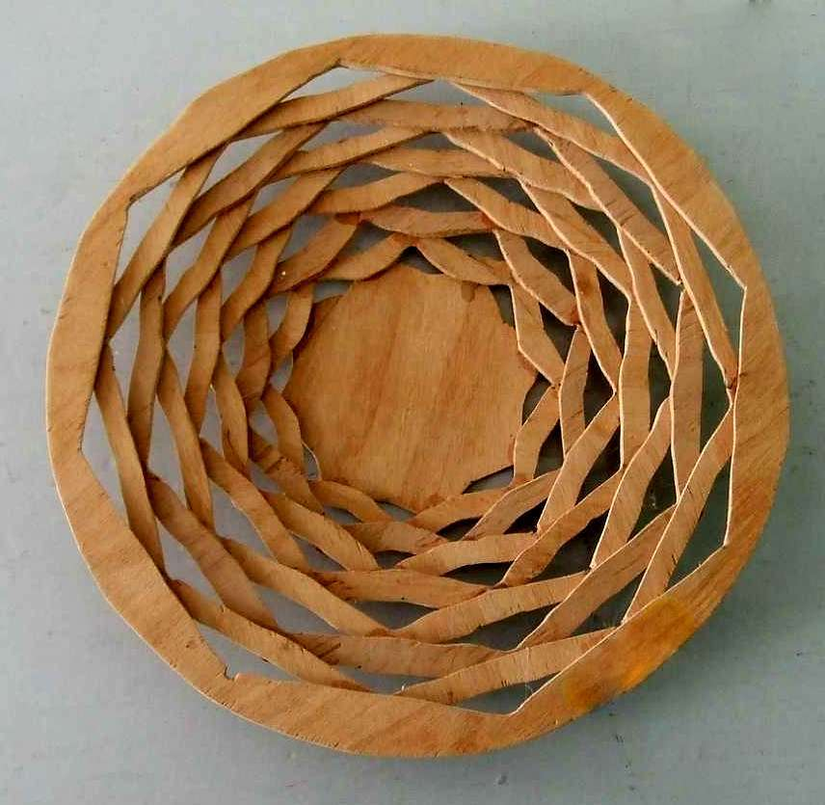
моделі – аналоги

Slide 7
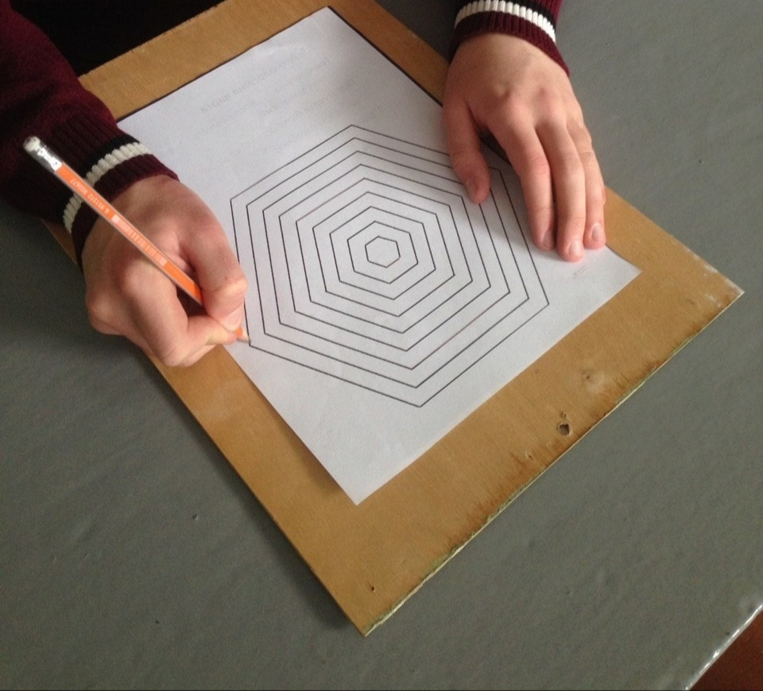
Технологічний етап

Slide 8
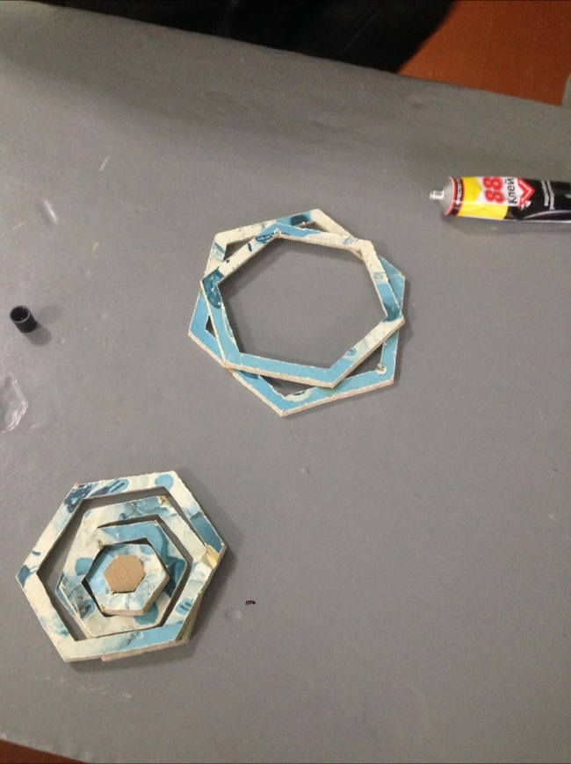
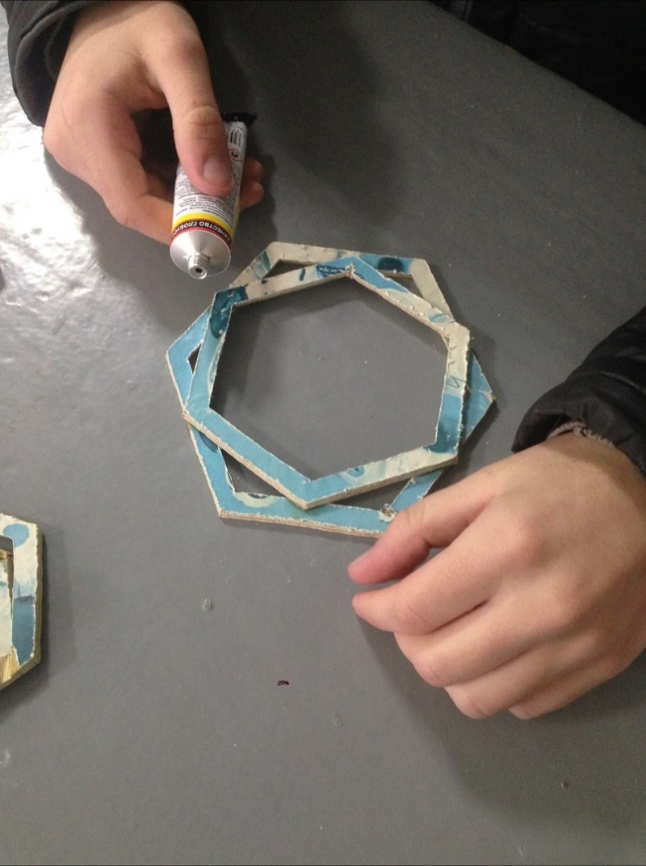
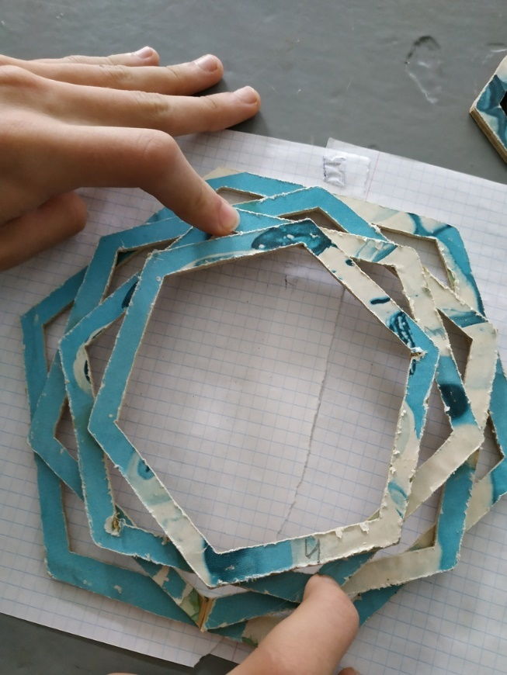
Технологічний етап
Склеювання елементів

